Slide 1
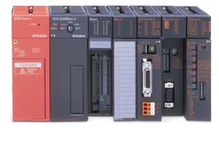
PLC
디지털 논리 연산 기능을 LSI, 트랜지스터 등의 반도체 소자로 대체 시켜 기본적인 시퀀스 제어 및 연산기능을 추가해 프로그램 제어가 가능하도록 한 자율성이 높은 제어 장치

Slide 2
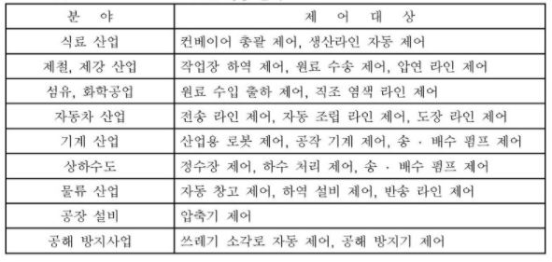
PLC - 활용분야

Slide 3
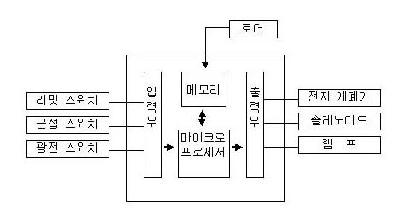
PLC 구조
현장의 입력 기기로부터, 입력 데이터를 받아들여, 사용자가 미리 작성한 프로그램을 실행한 후, 결과를 출력기기를 통해 출력하여, 기계나, 설비등을 제어하는 전자장치

Slide 4
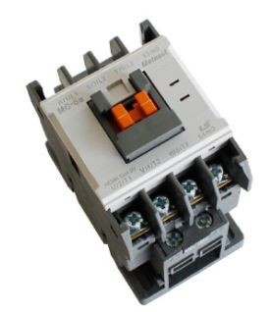
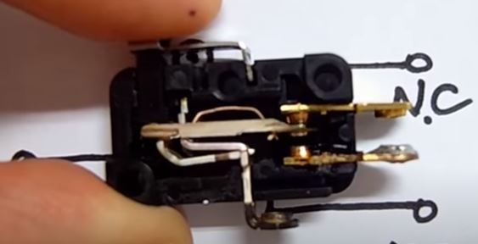
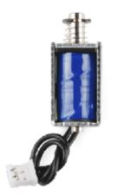
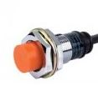
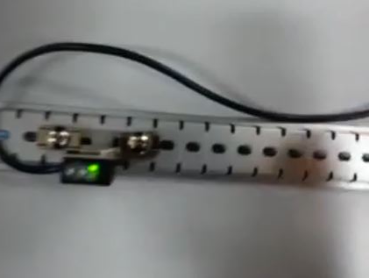

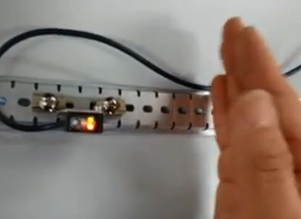
PLC 구조

Slide 5
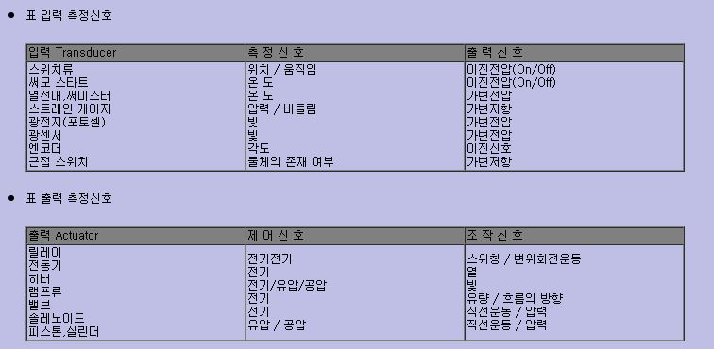
PLC 구조

Slide 6
d
c
X N
b
b
a
a
a
Cut power
b
Cut Time
c
PLC
BandPower
d
Band Time
N

Slide 7
a
Cut power
b
Cut Time
c
PLC
BandPower
d
Band Time
N
원하는 늑근을 제작하기 위해서는 얼마만큼의 힘으로, 얼마만큼의 시간동안 Cut 또는 Band 작업을하게 해야하는가?
이를 전기신호로 내보내는 작업을 PLC에서 하고, 이 전기신호를 바탕으로, 기계가 움직이게 된다.

Slide 8
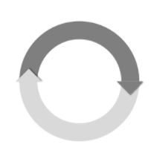
d
c
X N
b
b
a
a
a
Cut power
b
Cut Time
c
PLC
BandPower
d
Band Time
N

Slide 9
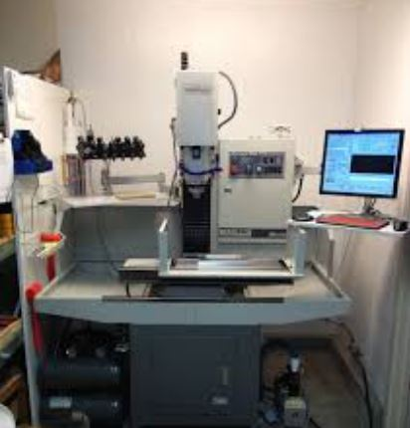
PC-NC
PC(컴퓨터)가 탑재된 수치제어 시스템으로, 기존의 CNC에 이은 차세대
시스템, 즉, 입력을 컴퓨터에서 직접 받는다.

Slide 10

PC - NC

Slide 11
작업 루틴
작업 1업
작업 2업
작업 3업
PLC
PLC
PLC
작업 1업
작업 2업
작업 3업
PC-NC

Slide 12
현장에서 어떻게 사용되는가? 찾기
PLC : 정해진 Input만 사용가능
PCNC : 어떤 Input이던지, 사용가능

